Slide 1
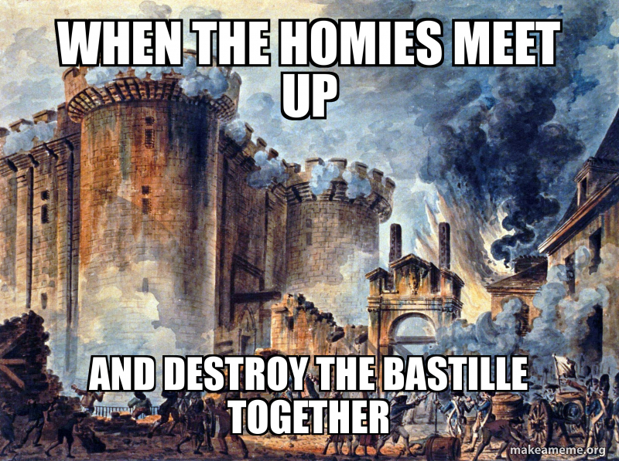
Slovesa
2. konjugace
deleō, ēre, ēvī, ētum
= ničit

Slide 2
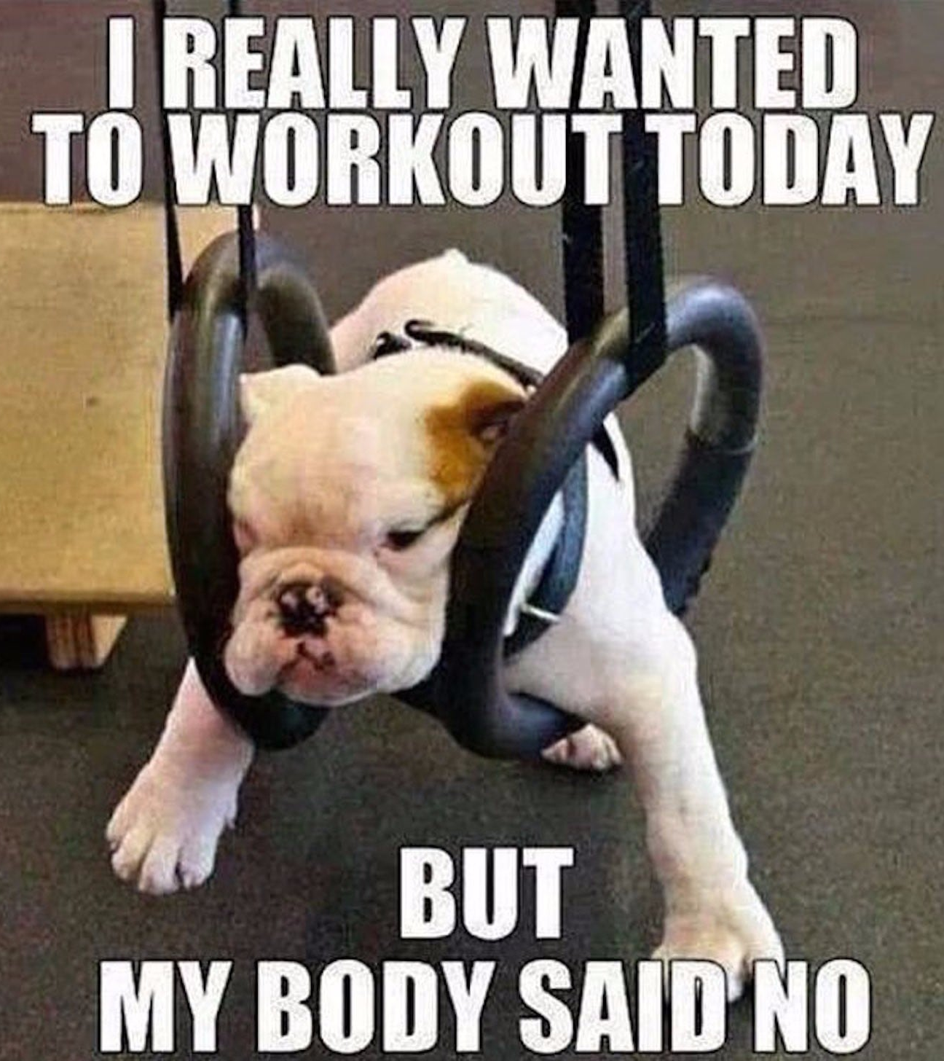
Indikativ prézentu 2. konjugace
aktivum
Sg. |  | Pl.
1. os. | mon-e-ō | mon-ē-mus
2. os. | mon-ē-s | mon-ē-tis
3. os | mon-e-t | mon-e-nt
exerceō, ēre, uī, itum
= cvičit
pasivum
Sg. |  | Pl.
1. os. | mon-e-or | mon-ē-mur
2. os. | mon-ē-ris | mon-ē-minī
3. os | mon-ē-tur | mon-e-ntur

Slide 3
Indikativ prézentu – porovnání 1.a 2. konjugace
Konjugace |  |  | 2. konjugace
aktivum |  |  | aktivum
Sg. |  | Pl. | Sg. | Pl.
1. os. | laud-ō | laud-ā-mus | mon-e-ō | mon-ē-mus
2. os. | laud-ā-s | laud-ā-tis | mon-ē-s | mon-ē-tis
3. os | laud-a-t | laud-a-nt | mon-e-t | mon-e-nt
pasivum |  |  | pasivum
Sg. |  | Pl. | Sg. | Pl.
1. os. | laud-or | laud-ā-mur | mon-e-or | mon-ē-mur
2. os. | laud-ā-ris | laud-ā-minī | mon-ē-ris | mon-ē-minī
3. os | laud-ā-tur | laud-a-ntur | mon-ē-tur | mon-e-ntur

Slide 4

videō, ēre,
vīdī, vīsum
= vidět

Slide 5
Indikativ imperfekta – porovnání 1.a 2. konjugace
Konjugace |  |  | 2. konjugace
aktivum |  |  | aktivum
Sg. |  | Pl. | Sg. | Pl.
1. os. | laud-ā-ba-m | laud-ā-bā-mus | mon-ē-ba-m | mon-ē-bā-mus
2. os. | laud-ā-bā-s | laud-ā-bā-tis | mon-ē-bā-s | mon-ē-bā-tis
3. os | laud-a-ba-t | laud-a-ba-nt | mon-e-ba-t | mon-ē-ba-nt
pasivum |  |  | pasivum
Sg. |  | Pl. | Sg. | Pl.
1. os. | laud-ā-ba-r | laud-ā-bā-mur | mon-ē-ba-r | mon-ē-bā-mur
2. os. | laud-ā-bā-ris | laud-ā-bā-minī | mon-ē-bā-ris | mon-ē-bā-minī
3. os | laud-ā-bā-tur | laud-a-ba-ntur | mon-ē-bā.tur | mon-ē-ba-ntur

Slide 6
Indikativ futura– porovnání 1.a 2. konjugace
Konjugace |  |  | 2. konjugace
aktivum |  |  | aktivum
Sg. |  | Pl. | Sg. | Pl.
1. os. | laud-ā-bō | laud-ā-bi-mus | mon-ē-bō | mon-ē-bi-mus
2. os. | laud-ā-bi-s | laud-ā-bi-tis | mon-ē-bi-s | mon-ē-bā-tis
3. os | laud-ā-bi-t | laud-a-bu-nt | mon-e-bi-t | mon-ē-bu-nt
pasivum |  |  | pasivum
Sg. |  | Pl. | Sg. | Pl.
1. os. | laud-ā-bo-r | laud-ā-bi-mur | mon-ē-bo-r | mon-ē-bi-mur
2. os. | laud-ā-be-ris | laud-ā-bi-minī | mon-ē-be-ris | mon-ē-bi-minī
3. os | laud-ā-bi-tur | laud-a-bu-ntur | mon-ē-bi-tur | mon-ē-bu-ntur

Slide 7
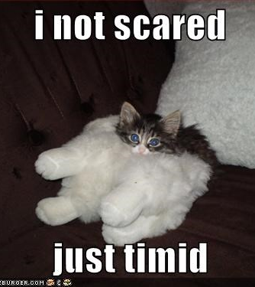
Imperativ a infinitiv – porovnání 1. a 2. konjugace
Imperativ
1. konjugace |  | 2. konjugace
2. os. sg. | laud-ā! | 2. os. sg. | mon-ē!
2. os. pl. | laud-āte! | 2. os. pl. | mon-ēte!
timeo, ēre, uī, -
= bát se
Infinitiv
1. konjugace |  | 2. konjugace
Aktivní | laud-āre | Aktivní | mon-ēre
Pasivní | laud-ārī | Pasivní | mon-ērī

